Slide 1


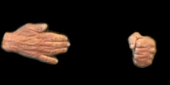
Genade
Zondag 11 juli 2021
Groeten van Kadosh
GENADE

Slide 2
genade
Hebreeuws:
Chesed > vooral in het OT:
de beschrijving van bevrijding van vijanden.
Grieks:
Charis > vooral in het NT:
geschenk van God, met dieper betekenis, dan we denken of voelen.

Slide 3
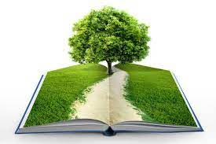
Hebreeuws > Chesed
Het is de weg waarlangs God ons leven wil herstellen.

Slide 4
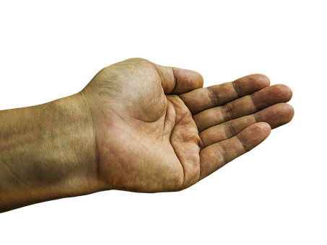
Grieks > Charis
geschenk van God,
met dieper betekenis, dan we denken of voelen.

Slide 5
Genade
Vergeving

Slide 6
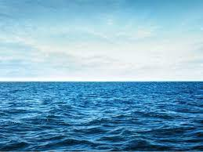
Ja, U zult al hun zonden werpen in de diepten van de zee.
Micha 7 : 19
Verboden
te vissen

Slide 7
Genade
Vergeving
Bevrijding
Bescherming
Je mag bij God horen

Slide 8
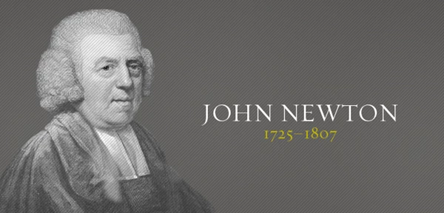
Notes:
Zie voorbeeld van John Newton.
John Newton was iemand, die ontdekte wat Gods genade betekent.
Hij was slavenhandelaar en bracht mensen van Afrika naar de Amerikaanse plantages.
Tot hij op een dag, na een storm op zee, inzag hoe verkeerd hij bezig was.
Hij keerde zijn leven om, en zag welke schade hij had aangericht aan duizenden mensen die hij als slaaf had verscheept.
Hij voelde zich diep schuldig en begon te lezen in de Bijbel
en ontdekte wat genade betekent.
Dat zelfs met een leven vol verkeerde keuzes,
God in staat was om hem opnieuw te laten beginnen.
Hij schreef er een krachtig lied over.
Het toont de kracht aan van wat genade tussen mensen,
en vooral van God, betekent.

Slide 9
Genade
Genade gaat over het ontvangen:
van liefde,
vergeving
en goedheid,
terwijl niets aan jouw gedrag dat ‘verdient’.

Slide 10
2 petrus 3 : 18
Maar groei in de genade en kennis van onze Heer
en Zaligmaker Jezus Christus.
Hem zij de heerlijkheid,
zowel nu als in de dag van de eeuwigheid.
Amen

Slide 11
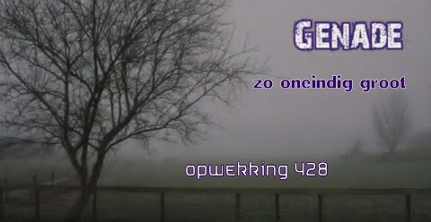
Opwekking 428

Slide 12
Amazing grace
Genade zo oneindig groot, dat ik die ’t niet verdien,
het leven vond, want ik was dood en blind,
maar nu kan ‘k zien.
Genade die mij heeft geleerd te vrezen voor het kwaad.
Maar ook als ik mij tot Hem keer,
dat God mij nooit verlaat.
Want Jezus droeg mijn zondenlast en tranen aan het kruis.
Hij houdt mij door genade vast en brengt mij veilig thuis.
Als ik daar in Zijn heerlijkheid mag stralen als de zon,
dan prijs ik Hem in eeuwigheid dat ik genade vond.

